Slide 1
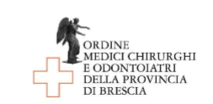
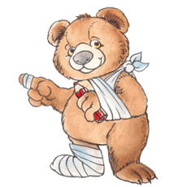
Le vittime minorenni: la realtà ospedaliera
Alberto Arrighini
Pronto Soccorso
Presidio Ospedale dei Bambini
ASST Spedali Civili Brescia

Slide 2
https://www.slideshare.net/redazioneAgi/ dossier-maltrattamento-bambini-2016-web-68993581
Terre des hommes
Maltrattamento e abuso dei bambini
Una questione di salute pubblica

Slide 3
Il problema
Per abuso all’infanzia e maltrattamento devono intendersi “tutte le forme di cattiva salute fisica ed emozionale, abuso sessuale, trascuratezza o negligenza o sfruttamento commerciale o altro che comportino un pregiudizio reale o potenziale per la salute del bambino, per la sua sopravvivenza, per il suo sviluppo o per la sua dignità, nell’ambito di una relazione caratterizzata da responsabilità, fiducia e potere” (WHO, World Report on Violence and Health, 2002)

Slide 4
Il problema
Il maltrattamento può concretizzarsi in una condotta attiva (percosse, lesioni, atti sessuali, ipercura) o in una condotta omissiva (incuria, trascuratezza, abbandono)
Deve essere reiterato

Slide 5
Maltrattamento fisico
  quello che esita in un danno fisico attuale o potenziale causato da azioni agite o mancanti, nell’ambito di una relazione di controllo da parte del genitore o di un’altra persona in un ruolo di responsabilità, potere o fiducia

Slide 6
Abuso psicoemozionale
Include l’omissione di provvedere ad un ambiente adatto allo sviluppo del minore, comprendendo la necessità di disponibilità di una figura primaria di riferimento, cosicché il bambino possa essere in grado di sviluppare un percorso stabile e completo di competenze sociali e psico-emozionali commisurate a potenziali personali specifici ed al contesto sociale in cui egli vive

Slide 7
Trascuratezza grave e trattamento negligente
omettere di provvedere allo sviluppo del bambino in tutti gli ambiti: salute, educazione, sviluppo psico-emozionale, nutrimento, protezione, ambiente di vita sicuro, nel contesto delle risorse ragionevolmente disponibili della famiglia o di chi li abbia in carico e che causi, o che abbia elevata probabilità di causare, danno alla salute del bambino o al suo sviluppo fisico, mentale, spirituale, morale o sociale

Slide 8
Abuso sessuale
la partecipazione di un minore ad attività sessuali per lui non comprensibili, o cui non possa consapevolmente consentire, o quelle per cui non abbia raggiunto uno sviluppo tale da permettergli di risultare preparato o in grado di consentire, o quelle che violino la legge od i tabù sociali

Slide 9
Abuso sessuale
è provato dal verificarsi di una o più di queste azioni tra bambino ed adulto od altro minore che per età di sviluppo sia in rapporto di responsabilità, fiducia o potere; le azioni devono essere intese in un’ottica di compiacimento o di soddisfazione dei bisogni/desideri di un’altra persona

Slide 10
Chemical abuse
comprende tutte le ingestioni intenzionali a scopo di minaccia o le ingestioni intenzionali risultanti da mancata supervisione o messa a rischio di agenti potenzialmente velenosi. Tali agenti comprendono farmaci e non farmaci (es: solventi, prodotti per la pulizia, etanolo, ecc…) e sostanze illecite o illegali (es: stupefacenti)

Slide 11
Shaken Baby Syndrome (SBS) e Abusive Head Trauma (AHT)
forma di maltrattamento fisico in cui il bambino, di solito sotto i 2 anni di età, viene violentemente scosso imprimendo forze di accelerazione, decelerazione e rotazione al capo e alle altre strutture del corpo, provocando lesioni gravissime

Slide 12
Munchausen Syndrome By Proxy
forma di maltrattamento in cui l’adulto simula sintomi o fabbrica una malattia (con la somministrazione di farmaci o altro) nel bambino inducendo i sanitari ad indagini ed esami alla ricerca di una diagnosi

Slide 13
alcuni dati
indagine del 2015: oltre 90.000 minori seguiti dai servizi sociali perché già vittime di maltrattamento
alcune tipologie di maltrattamento come la Shaken Baby Syndrome oppure il Chemical Abuse possono portare al decesso del piccolo se non riconosciute tempestivamente e trattate in modo adeguato

Slide 14
conseguenze a medio e lungo termine
patologie neurologiche
gravi ritardi dello sviluppo
patologie psichiatriche e disturbi nella sfera delle dipendenze da sostanze (alcool o stupefacenti)
incidenza maggiore di diabete, patologie cardio-vascolari, gastroenterologiche e neurologiche degenerative
condotte autoaggressive e suicidarie

Slide 15
diagnosi
ritardo diagnostico
l’Ospedale è punto di accesso in cui è possibile che si sollevi il dubbio
in ospedale i casi più severi, con ricoveri più lunghi ed esiti più sfavorevoli

Slide 16
diagnosi
sospetto clinico
riduzione dei tempi dal sospetto alla diagnosi
integrazione fra le diverse istituzioni
massimo della competenza professionale e della tecnologia di diagnostica strumentale disponibili

Slide 17
diagnosi
ruolo chiave delle strutture ospedaliere (particolarmente degli ospedali pediatrici) nel garantire un corretto inquadramento diagnostico dei casi di sospetto maltrattamento, comprensivo della definizione del danno strutturale correlato

Slide 18
Bambi - Ospedale Regina Margherita, Torino;
Soccorso Violenza Sessuale e Domestica - SVSeD - Clinica Mangiagalli, Milano;
Centro Regionale per la Diagnostica del Bambino Maltrattato - Azienda Ospedaliera Universitaria, Padova;
Gruppo Abusi Infanzia e Adolescenza - GAIA - Azienda Ospedaliero-Universitaria Meyer di Firenze;
GIADA – Azienda Ospedaliero Universitaria Policlinico - Giovanni XXIII di Bari

Slide 19
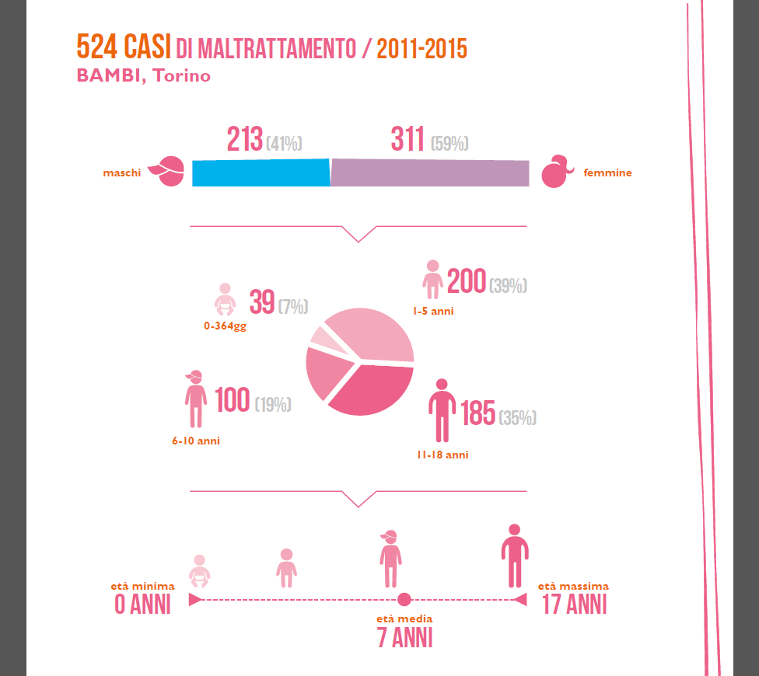

Slide 20
tipologia
maltrattamento fisico 273(52%)
abuso sessuale 232(44%)
trascuratezza grave 20(4%)
violenza assistita 24(5%)
abuso psicoemozionale 20(4%)
sindrome di Munchausen per procura 1(0,2%)
bambino conteso 6(1%)

Slide 21
la casistica di Brescia
dal 1.1.2015 al 30.9.2018: 33 accessi per sospetto maltrattamento (15) o abuso (18)
20 femmine [età media 9 a + 5 m (range: 3 a e 14 a + 9m)] e 13 maschi [età media 5 a + 4 m (range: 2 a + 7m e 12 a + 9 m)]
nei maschi sospetto abuso nel 30%, nelle femmine nel 75%
in famiglia in oltre 80% dei casi

Slide 22
l’organizzazione
secondo la procedura P-COP-Q-04 – Gestione del paziente con sospetta violenza sessuale / maltrattamento
in OB
valutazione congiunta
segnalazione (a chi?)
attivazione di percorsi

Slide 23
le prospettive
migliore consapevolezza del problema
affinamento, con formazione, della capacità diagnostica
strutturazione di un centro dedicato?

Slide 24
Cominciate col fare ciò che è necessario, poi ciò che è possibile… E all’improvviso vi sorprenderete a fare l’impossibile!
S. Francesco d’Assisi
Grazie per l’attenzione!

